Slide 1
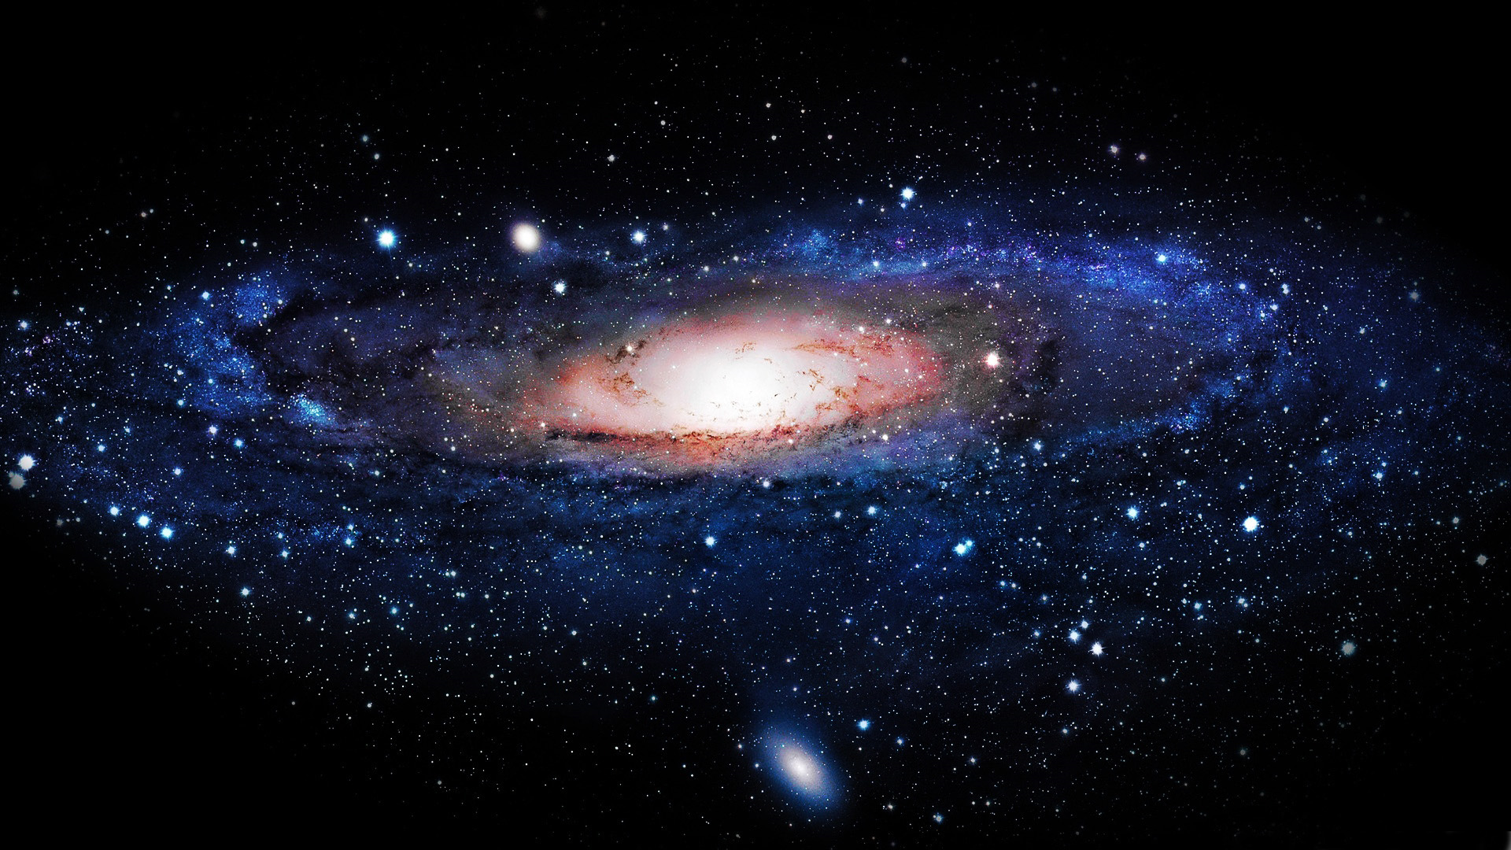

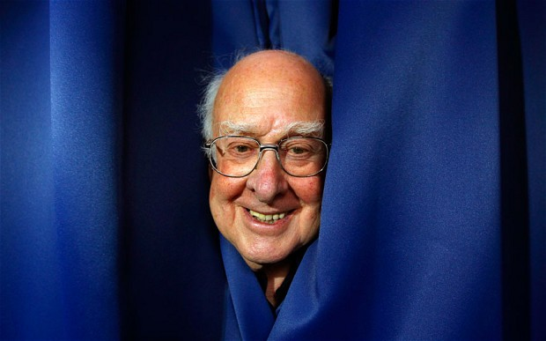
Higgs en het mysterie van de ontbrekende antimaterie
Marcel Merk
Probus-II lezing
16 Maart 2016

Slide 2
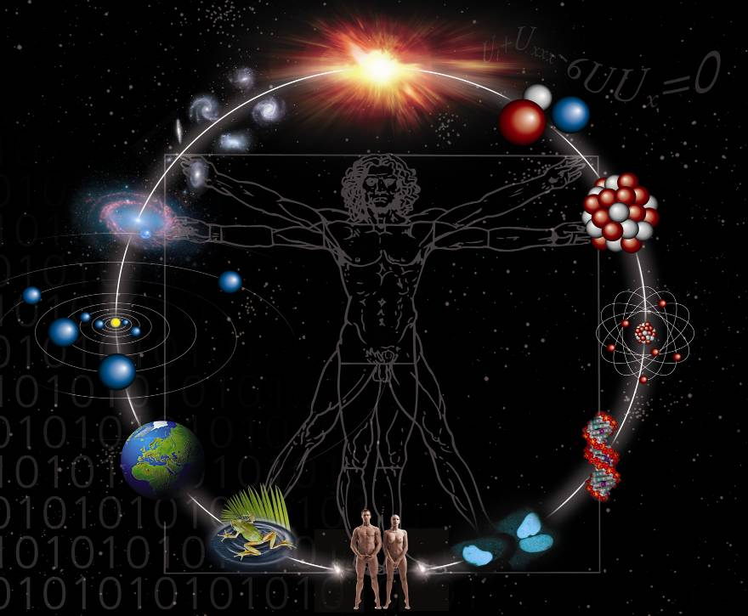
Astronomie
Deeltjes-fysica
“Nieuwe Fysica”?
(Fysica voorbij het Standaardmodel)

Slide 3
Astronomie
Deeltjes-fysica
Inhoud:
Bouwstenen van materie: het getal 3
Antimaterie en de oerknal
Standaardmodel: deeltjes en krachten
De speurtocht naar het Higgs deeltje
De antimaterie – Higgs connectie: wederom 3
Nieuws! Hot from the press…

Slide 4


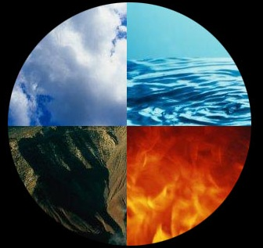
Elementaire Deeltjes en het getal 3

Slide 5
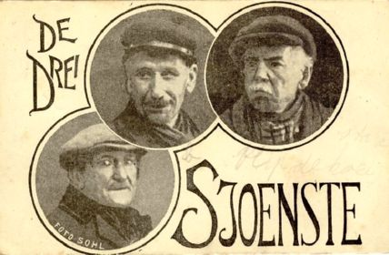
Elementaire Deeltjes en het getal 3
Pie de Bökkum,
Ensinck de Kletskop
Flup de Koojstart
“De kleinste kleumelkes”

Slide 6
Bouwstenen van materie
atoom
quarks
elektron
neutron
proton
Nucleus
Notes:
Plant. Met microscoop zien we cellen (biologie). De cel is opgebouwd uit moleculen. Moleculen zijn de kleinste onderdelen van een materiaal die alle (chemische) eigenschappen van het materiaal bevat (scheikunde). Moleculen bestaan uit atomen. Atoomkernen en electronen in baan eromheen (natuurkunde). Kern bestaat uit protonen en neutronen. Lang gedacht dat die elementair zijn, maar sinds 1970 weten we dat er quarks bestaan. Up, down, electron is elementair.

Slide 7



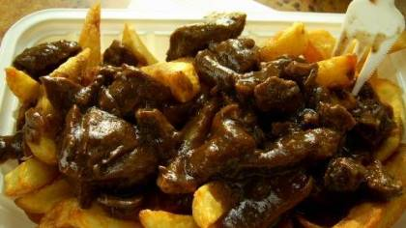
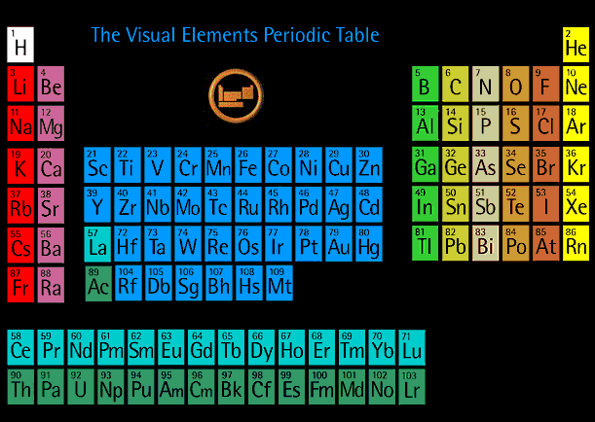
De aardse materie
Zelfs…
periodiek systeem
Van Mendeleev
Notes:
Mendeleev 1869 zag overeenkomst tussen materialen. Nu weten we dat dit het gevolg is van het feit dat atomen uit kernen en electronen bestaan. Chemische eigenschappen bepaald worden door het aatntal electronen in de buitenste schil van het atoom. Alle materie op aarde bestaat uit het “up” en “down” quark in atoomkernen en het electron in een baan eromheen. We kunnen alle scheikundige processen op aarde verklaren met behulp van het model dat alles bestaat uit 3 deeltjes: up, down, electron.

Slide 8


CERN: het laboratorium

Slide 9
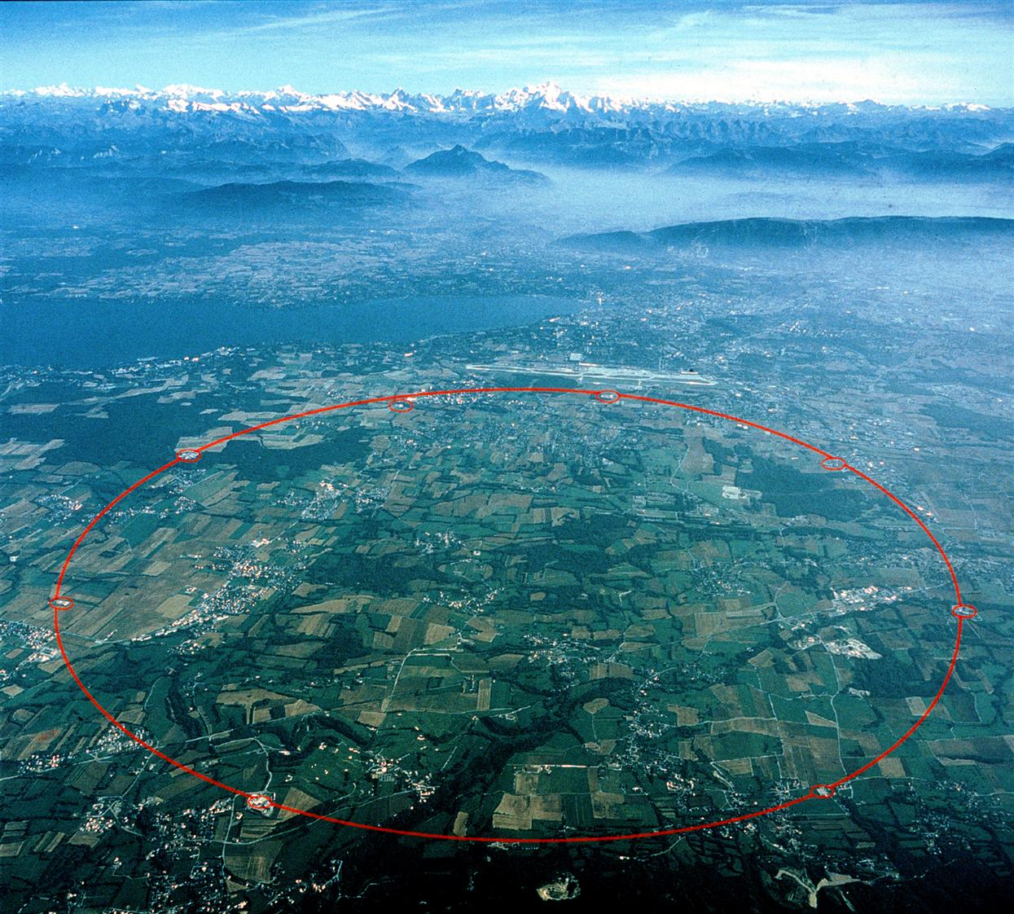
CERN: de LEP versneller
Tunnel van 27 km, 100 m diep

Slide 10
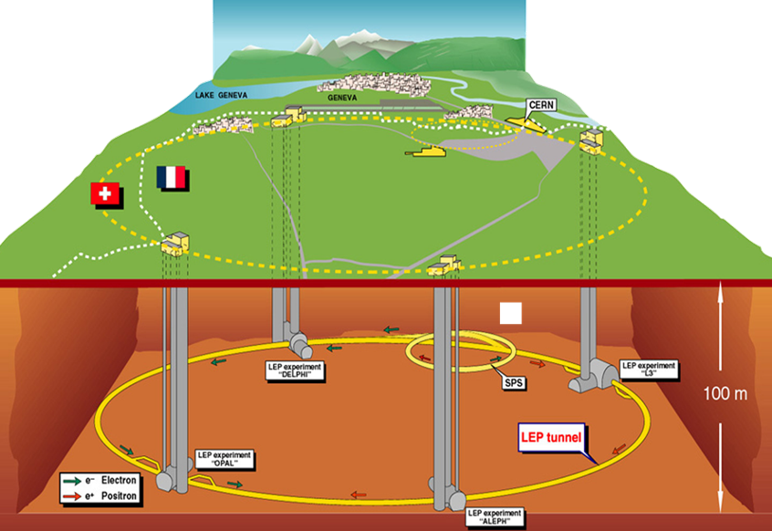
Large Electron Positron versneller
LEP
1989-2000

Slide 11
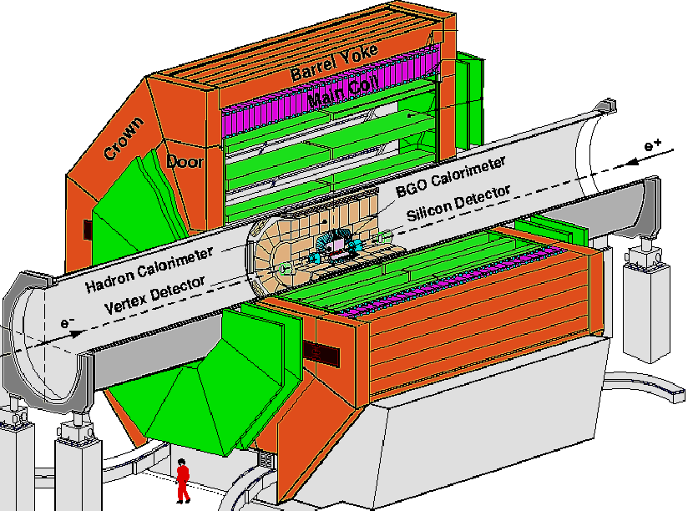
Het L3 LEP Experiment
LEP
1989-2000

Slide 12
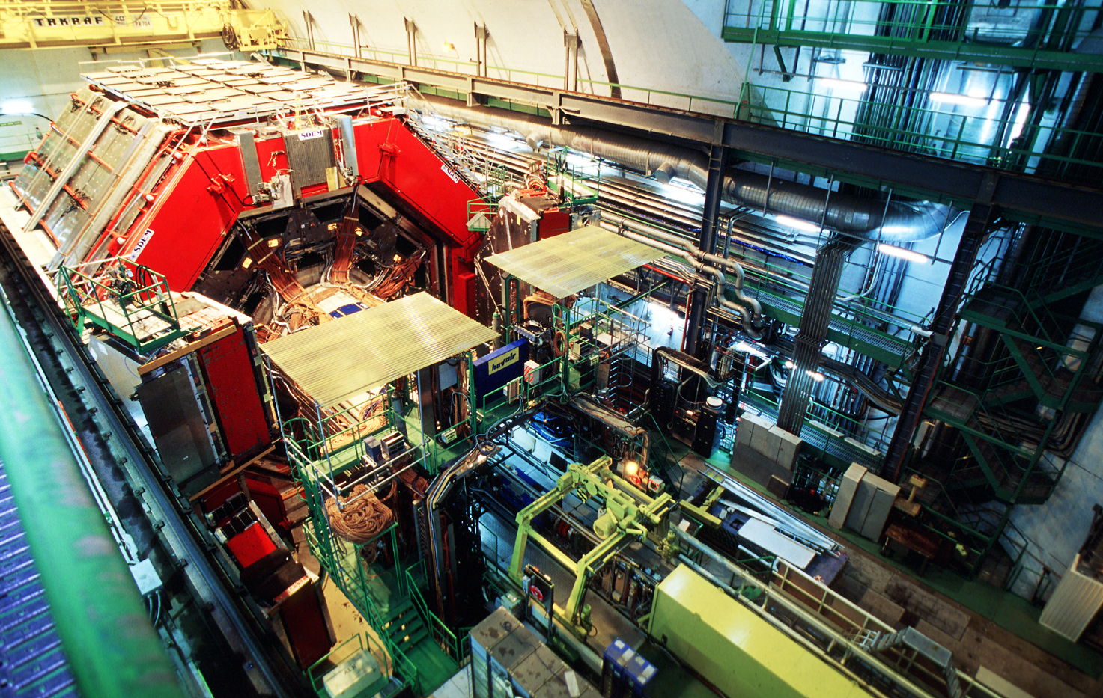
Het L3 LEP Experiment

Slide 13

Alle mogelijke materie ontstaat
Notes:
Een bekende natuurwet zegt dat in een botsing alle soorten deeltjes die geproduceerd kunnen worden ook daadwerkelijk geproduceerd worden.

Slide 14

Alle mogelijke materie ontstaat
Notes:
Een bekende natuurwet zegt dat in een botsing alle soorten deeltjes die geproduceerd kunnen worden ook daadwerkelijk geproduceerd worden.

Slide 15

De Elementaire Deeltjes
Generatie:
I
II
III
Lading
u
c
t
+2/3 e
quarks
(1976)
(1995)
d
s
b
-1/3 e
(1947)
(1978)
e
μ
τ
-1 e
leptons
(1895)
(1936)
(1973)
ν_{e}
ν_{μ}
ν_{τ}
0 e
(1956)
(1963)
(2000)
Materie
Notes:
We hebben na jaren geleerd dat er nog meer bouwstenen zijn dan het up en down quark. Allereerst is er het neutrino dat in de zon geproduceerd wordt en ook in kerncentrales. Het electron en het neutrino noemen we samen leptons. Maar daarnaast komen er nog kopieen voor van de bekende deeltjes. Het muon is het zwaardere broer van het electron, maar er zijn ook nog de zogenaamde “C” en “S” quarks: dit staat voor Charm en Strange. We spreken van een tweede generatie. De jaartallen geven aan wanneer de deeltjes ontdekt zijn. We hebben ook een 3e generatie ontdekt en we weten vanaf 1990 dat er niet meer generaties zijn. Er zijn er 3 in totaal. Ook de lading van de deeltjes is aangegeven. Rechts ziet U weer een voorbeeld van een weergave van een gebeurtenis uit een experiment uit de 90-er jaren van de vorige eeuw.

Slide 16
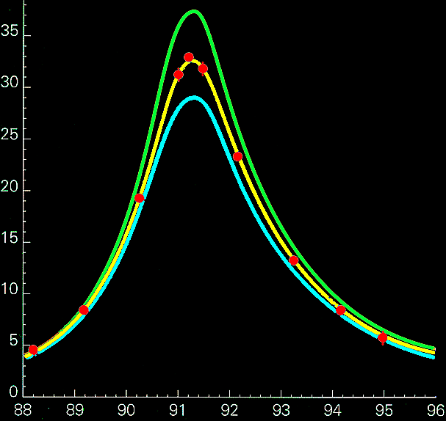
CERN 1993: Er zijn precies 3 generaties!
Generatie:
I
II
III
Lading
LEP
u
c
t
+2/3 e
quarks
(1976)
(1995)
4 neutrino’s
d
s
b
-1/3 e
Het aantal gebeurtenissen
3 neutrino’s
(1947)
(1978)
2 neutrino’s
e
μ
τ
-1 e
leptons
(1895)
(1936)
(1973)
ν_{e}
ν_{μ}
ν_{τ}
0 e
(1956)
(1963)
(2000)
metingen
Materie
Botsingsenergie (GeV)

Slide 17
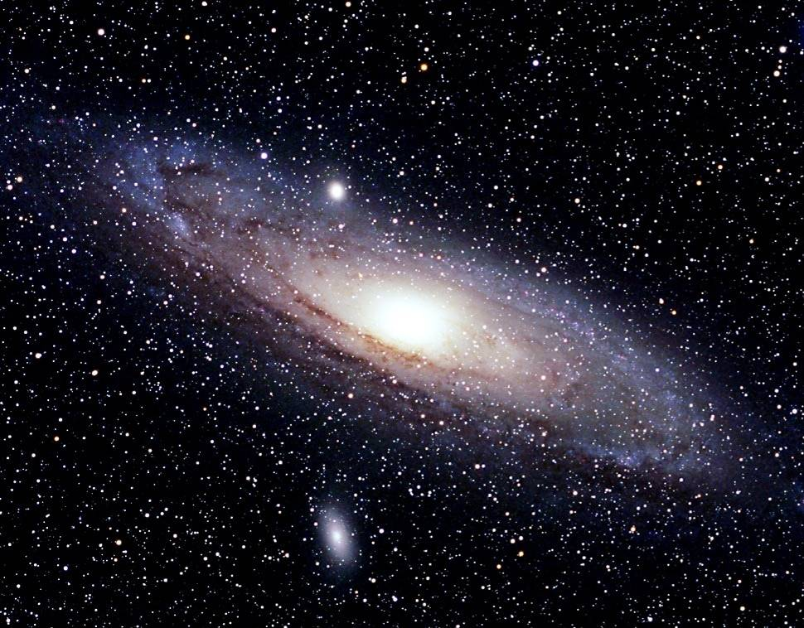
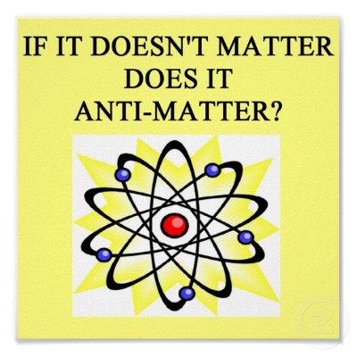
Is dit alles wat er is?
Generatie:
I
II
III
Lading
u
c
t
+2/3 e
quarks
~3
1200
176300
d
s
b
-1/3 e
~7
120
4300
e
μ
τ
-1 e
leptons
0.511
106
1777
ν_{e}
ν_{μ}
ν_{τ}
0 e
~0
~0
~0
Materie
1 MeV = 1.8 x 10 ⁻³⁰ ⁻kg
Notes:
De vraag is nu of dit alles is wat er in het heelal voorkomt.

Slide 18
Antimaterie en de Oerknal
Notes:
Willem de Sitter: cosmologie Leiden. De Sitter ruimte: oplossing van Einstein vergelijking met positive cosmologische constante (“dark energy”). Schreef in 1932 een paper samen met Einstein waarin gerefereeerd wordt aan materie die geen straling uitzendt, nu “dark matter”

Slide 19
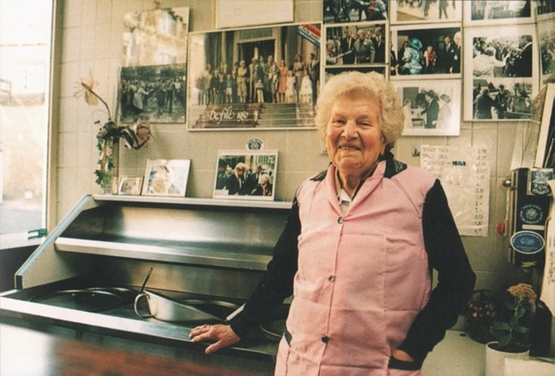
Antimaterie en de Oerknal
Rika (antimaterie??)
“Boe zien die anti-kloomele?”
Notes:
Willem de Sitter: cosmologie Leiden. De Sitter ruimte: oplossing van Einstein vergelijking met positive cosmologische constante (“dark energy”). Schreef in 1932 een paper samen met Einstein waarin gerefereeerd wordt aan materie die geen straling uitzendt, nu “dark matter”

Slide 20
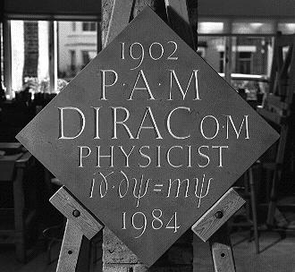
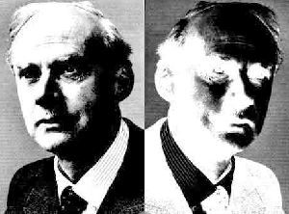

Fysica van elementaire deeltjes
Revoluties begin vorige eeuw:
  Relativiteitstheorie
  Quantum Mechanica
Paul Dirac: relativistische
quantum theorie!
(Westminster abbey)
Voorspelling Dirac 1928:
Voor elk materie deeltje
bestaat een antimaterie
deeltje!
Dirac
AntiDirac
Notes:
We gaan terug naar elem deeltjes. De briljante theoretische natuurkundige Paul Dirac heeft in het begin van de vorige eeuw de relativiteits theorie van Einstein en de quantum mechanica gekombineed in een theorie. Het bijzondere was dat hij daarbij voorspelde dat er voor alk materie deeltje ook een anti materie deeltje zou moeten bestaan. Zijn beroemde formule staat op zijn graf in Westminster abbey in London.

Slide 21
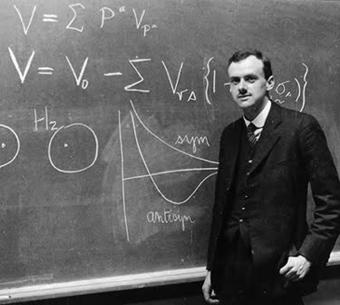
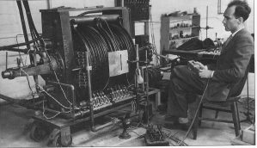
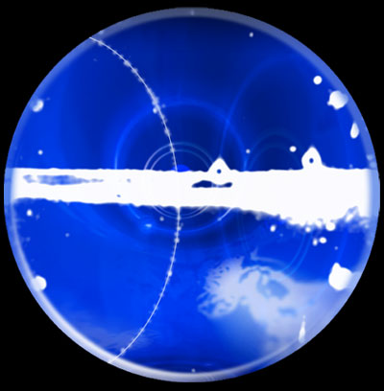
1928: Dirac voorspelt anti-deeltjes
1932: Anderson ontdekt anti-elektron
Anderson zag een elektron met “verkeerde” lading: e⁺
Registratie in een nevelvat
Notes:
Hoewel de theorie van Dirac eerst erg skeptisch ontvangen werd, niemand geloofde in de anti materie, veranderde dit toen meneer Anderson in 1932 het anti deeltje van het electron ontdekte. U ziet hier een van de eerste opnames van een zogenaamd nevelvat waarmee je passerende deeltjes zichtbaar kunt maken, een vergelijkbare techniek die U ook in de Nikhef hal kunt zien.

Slide 22
De elementaire deeltjes
Generatie:
I
II
III
Lading
u
c
t
+2/3 e
quarks
d
s
b
-1/3 e
e
μ
τ
-1 e
leptons
ν_{e}
ν_{μ}
ν_{τ}
0 e
Materie

Slide 23
De elementaire deeltjes
Generatie:
I
II
III
Lading
Lading
I
II
III
u
c
t
+2/3 e
-2/3 e
u
c
t
quarks
d
s
b
-1/3 e
+1/3 e
d
s
b
e
μ
τ
-1 e
+1 e
e
μ
τ
leptons
ν_{e}
ν_{μ}
ν_{τ}
0 e
ν_{e}
ν_{μ}
ν_{τ}
0 e
Materie
Anti-materie
Notes:
De antimaterie deeltjes hebben tegengestelde electrische lading aan de materie deeltjes maar zijn verder volledig identiek. Gelijke massa!

Slide 24
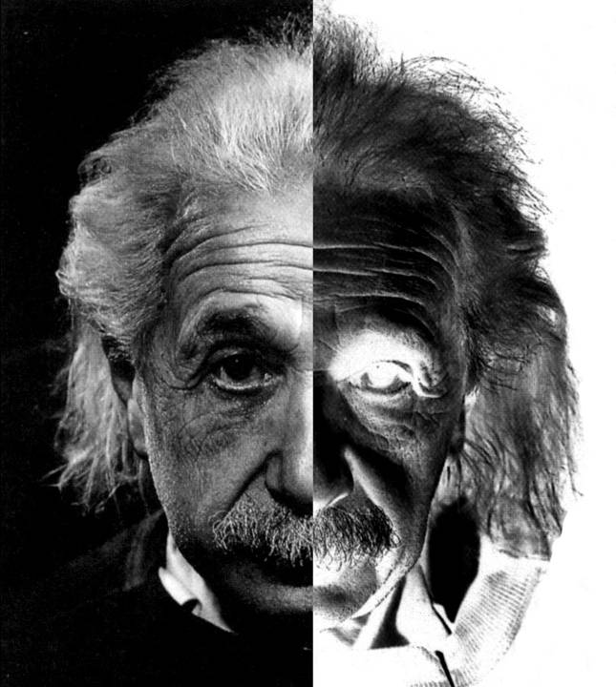
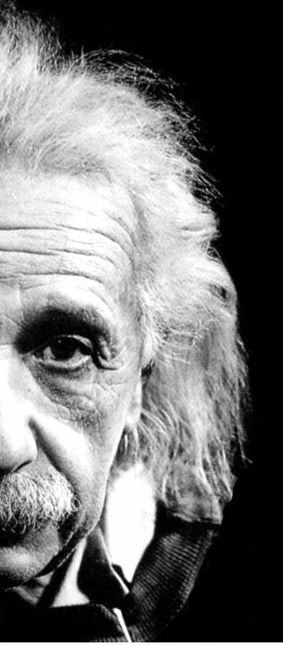
matter
anti-materie
positron
anti
elektron
electron
e
e
anti
quarks
quarks
u
u
Energie =
Materie + Antimaterie
E=mc²
up
anti
up
d
d
anti
down
down

Slide 25
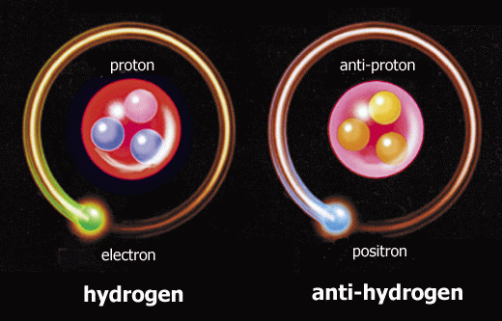
Antimaterie
Waterstof atoom
Antiwaterstof atoom

Slide 26
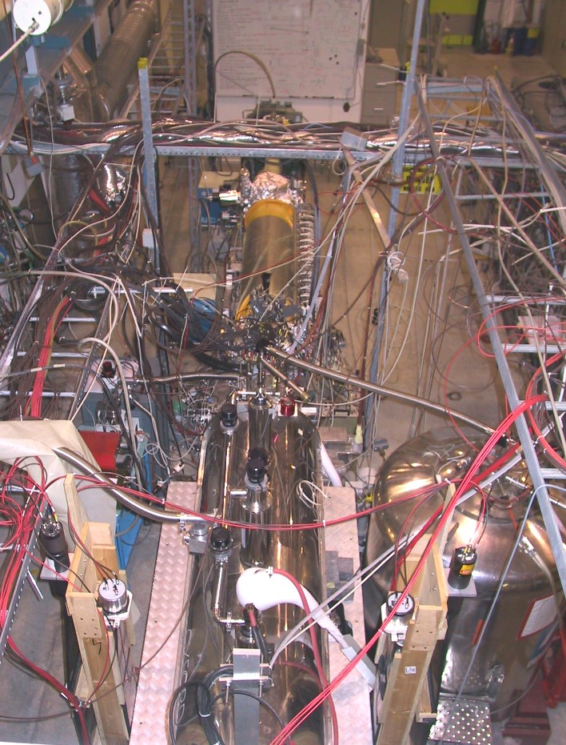
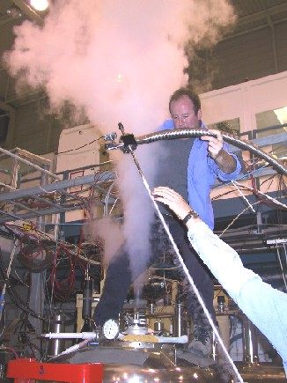
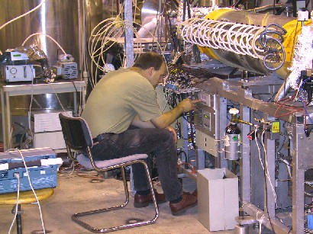
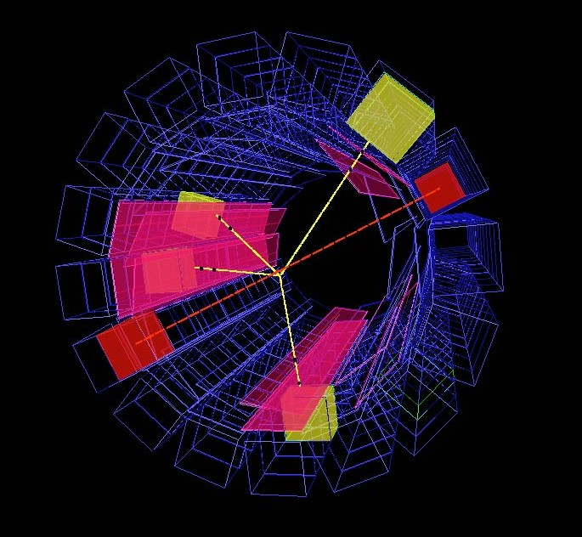
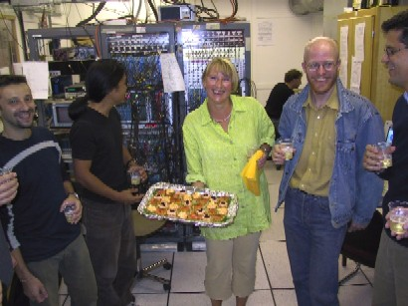
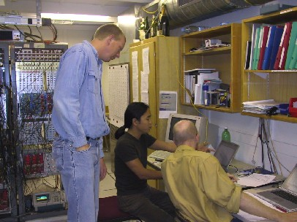
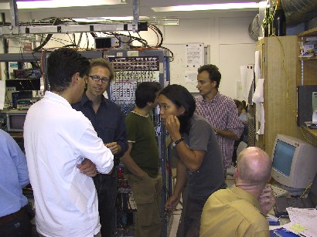
Het ATHENA experiment op CERN
Antimaterie bestaat echt!
Notes:
Hier ziet U een impressie hoe een dergelijk experiment in CERN daadwerkelijk plaatsvind… (misschien niet geheel volgens de huidige arbo richtlijnen voor werkomstandigheden). Bij het analyseren van de meetresultaten is er veel discussie voordat men zich realiseerde dat anti-materie daadwerkelijk geproduceerd werd. Uiteindelijk leidt dit ook bij de wetenschappers meestal tot een feestje! Wetenschappers lijken soms net mensen!
p+ p- → pi+pi-pi+pi- (geel) en e+e- →gamma gamma (rood)

Slide 27
… een wereld van antimaterie
atoom
quarks
elektron
neutron
proton
Nucleus
Notes:
Dus we hebben gezien dat de wereld opgebouwd is uit electronen en quarks..maar…

Slide 28
… een wereld van antimaterie?
Identiek !
anti-plant
anti-atoom
anti-quarks
anti-elektron
anti-neutron
anti-proton
anti-nucleus
Notes:
…. Op dezelfde manier kunnen er met anti-quarks en anti-electronen ook anti-atomen gemaakt worden (dit gebeurde in het Athena experiment op CERN). Met deze anti-atomen kunnen in principe ook anti-molekulen gemaakt worden en uiteindelijk ook bv een anti-plant. Op een dergelijke manier kan er een hele anti-wereld bestaan.

Slide 29
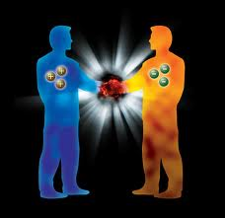
Is er antimaterie in de natuur?
Komt het voor op Aarde?
Nee, we zouden het onmiddelijk zien:
  “Annihilatie”
e
e
+
-

Slide 30

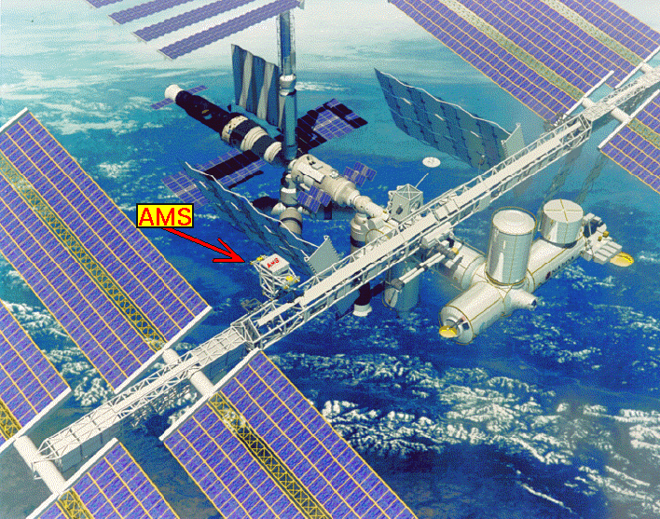
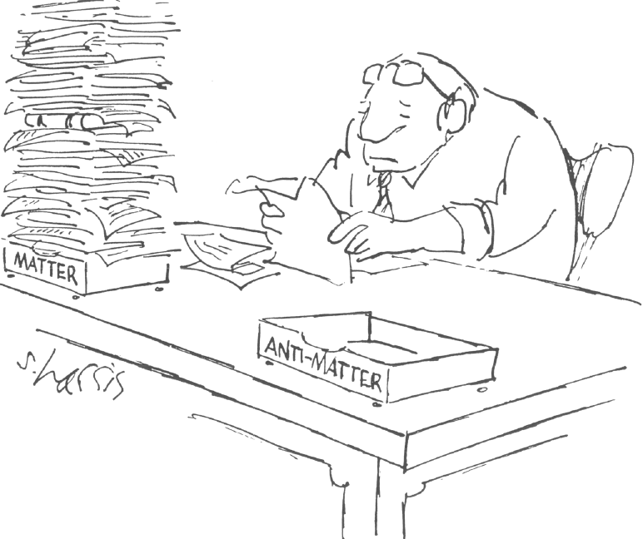
Is er antimaterie in kosmische straling?
  Het AMS experiment
Het antwoord:
Nee!
Notes:
In March 2013 Sam Ting reported 400 000 positrons by AMS with a positron over electron ratio increasing between 10 GeV and 250 GeV, consistent with dark matter annihilation.

Slide 31
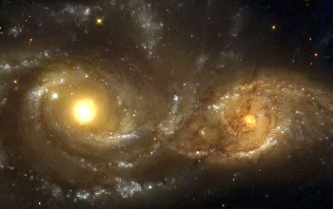
Zijn er antimaterie sterrenstelsels?
Nee!
e
e
(materie + anti-materie = Intense gamma stralen)
+
-
Notes:
.

Slide 32
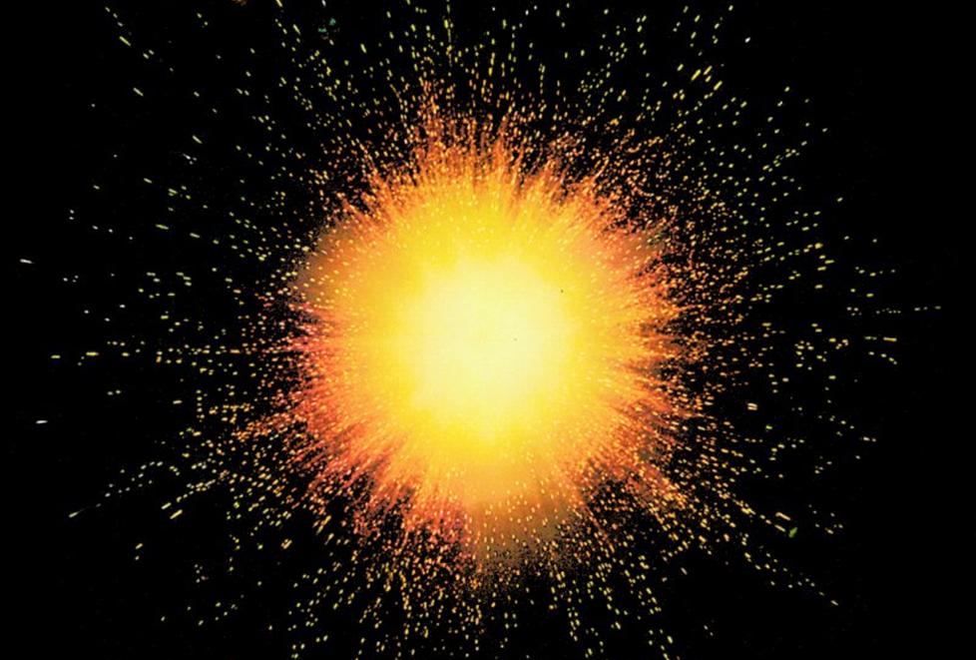
Terug naar de Oerknal
Veronderstelling: Er ontstaat materie en antimaterie!
Notes:
.

Slide 33
Het vroege hete heelal
Tijd=0.00000000001 seconde
Stel:
materie:
1000000001
(E=mc²)
antimaterie:
1000000000
licht
Dus: “ietsiepietsie” meer materie deeltjes
dan antimaterie deeltjes

Slide 34
Het afgekoelde heelal
Tijd ~1 seconde
materie
antimaterie
licht
Na afkoelen
heffen en
elkaar op
Er blijft over: veel licht en een beetje materie
Verhouding : 100000000 : 1
Ons huidige heelal….

Slide 35
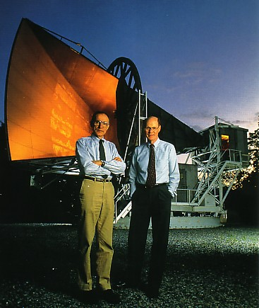
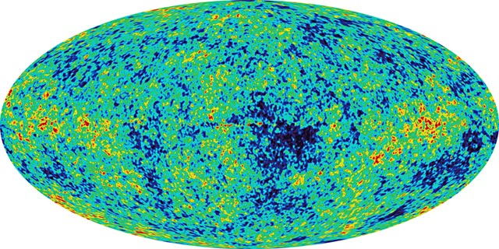
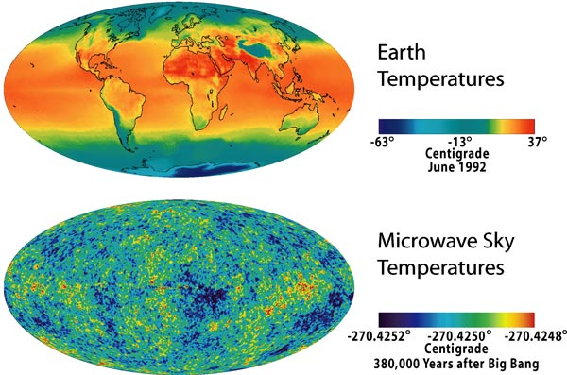
Kosmische achtergrond straling
1964: Penzias en Wilson
ontdekken: “achtergrond licht”
(fotonen)
Restant van de oerknal
Een temperatuur kaart …
van het heelal
-270⁰ C
Voor elk materie deeltje
zijn er miljard fotonen
2.7248K
2.7252K
Notes:
Penzias en Wilson zochten naar zwakke radiosignalen in de interstellaire ruimte. (Doel communicatie satellieten) Echter ze zien heel sterk signaal: achtergrond licht van big bang! (Geen ruis door duivenstront!) Dit is infrarood licht dat niet zichtbaar is voor het blote oog. Te vergelijken met de straling van een magnetron. U ziet hier de schotelantenne waarmee de signalen ontdekt zijn: 1 mm. Een van de belangrijkste kosmologische ontdekkingen. Het is een soort van temperatuur straling. Ter vergelijking met een temperatuurkaart van de aarde is er recentelijk een temperatuurkaart gemaakt van deze straling. Nobelprijs 1978. Mather en Smoot hebben de nobelprijs 2006 Cobe satelliet. Hoekverdeling. Het verbazingwekkende is nu dat er een miljard maal zoveel lichtdeeltjes (fotonen) in het heelal voorkomen dan dat er materie deeltjes zijn. De vraag is waar deze straling vandaan komt.

Slide 36
Het heelal zoals we het nu zien
Waargenomen
Nagloeilicht:
“veel”
(1000000000)
+
Resterende
materie:
“weinig”
( 1 )
Notes:
Het waargenomen nagloeilicht van Penzias en Wilson (heel veel fotonen) en de resterende materie vormen alle sterrenstelsels.

Slide 37
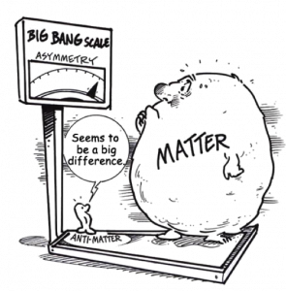
Oerknal: veel materie, geen antimaterie?

Slide 38

Het Standaardmodel
Deeltjes, Krachten en Higgs

Slide 39
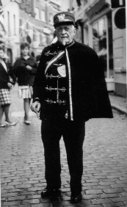
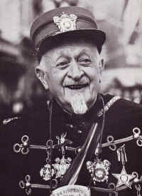
Het Standaardmodel
Deeltjes, Krachten en Higgs
Piele Hameleers: Standaardmodel
“Wie kump dat noe allemaol?”

Slide 40
De Elementaire Deeltjes: 3 generaties
Generatie:
I
II
III
Lading
u
c
t
+2/3 e
quarks
(1976)
(1995)
d
s
b
-1/3 e
(1947)
(1978)
e
μ
τ
-1 e
leptons
(1895)
(1936)
(1973)
ν_{e}
ν_{μ}
ν_{τ}
0 e
(1956)
(1963)
(2000)
Materie
Notes:
We hebben na jaren geleerd dat er nog meer bouwstenen zijn dan het up en down quark. Allereerst is er het neutrino dat in de zon geproduceerd wordt en ook in kerncentrales. Het electron en het neutrino noemen we samen leptons. Maar daarnaast komen er nog kopieen voor van de bekende deeltjes. Het muon is het zwaardere broer van het electron, maar er zijn ook nog de zogenaamde “C” en “S” quarks: dit staat voor Charm en Strange. We spreken van een tweede generatie. De jaartallen geven aan wanneer de deeltjes ontdekt zijn. We hebben ook een 3e generatie ontdekt en we weten vanaf 1990 dat er niet meer generaties zijn. Er zijn er 3 in totaal. Ook de lading van de deeltjes is aangegeven. Rechts ziet U weer een voorbeeld van een weergave van een gebeurtenis uit een experiment uit de 90-er jaren van de vorige eeuw.

Slide 41


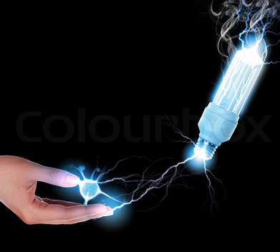


Vier fundamentele natuurkrachten
Zwaartekracht:
Sterke kernkracht:
Werkt op alle deeltjes met massa
Werkt op alle quarks
Elektromagnetisme:
Zwakke kernkracht:
Werkt op alle elektrisch geladen deeltjes
Werkt op alle deeltjes

Slide 42
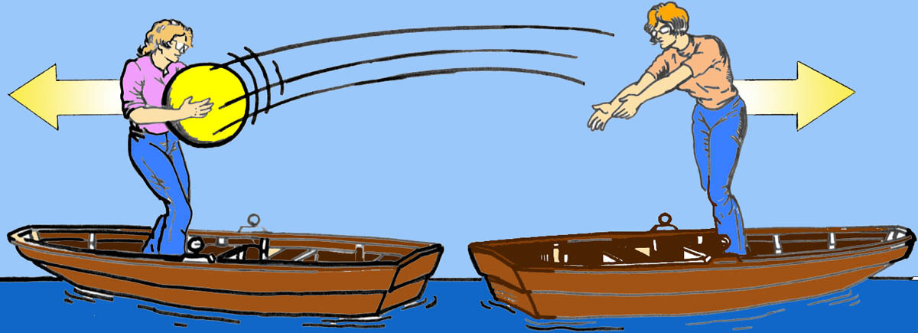
Kracht = deeltjes uitwisseling!!
Wat er wordt uitgewisseld noemen we een “quantum” ➔ Quantum Mechanica
1) Electromagnetisme: Foton γ 2) Sterke kernkracht: gluon
3) Zwakke kernkracht: W⁺, W⁻, Z⁰ 4) Zwaartekracht: graviton ??
Het quantum van zwaartekracht is nooit aangetoond.

Slide 43
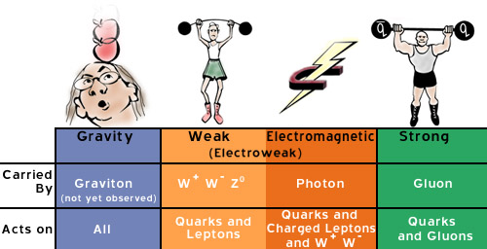
Hoe Sterk zijn de Krachten?
Strength
0.00000000000000000000000000000000000000001
0.0001
1
60

Slide 44
Het Standaard Model

Slide 45
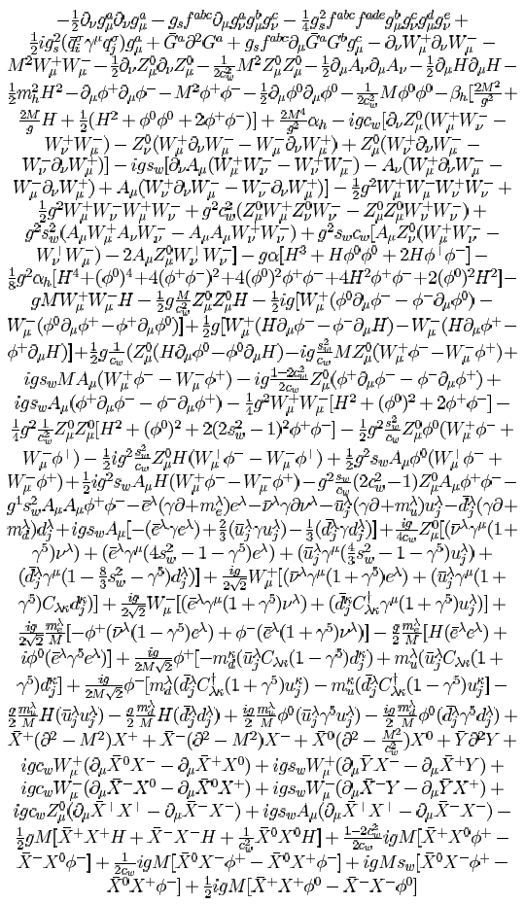
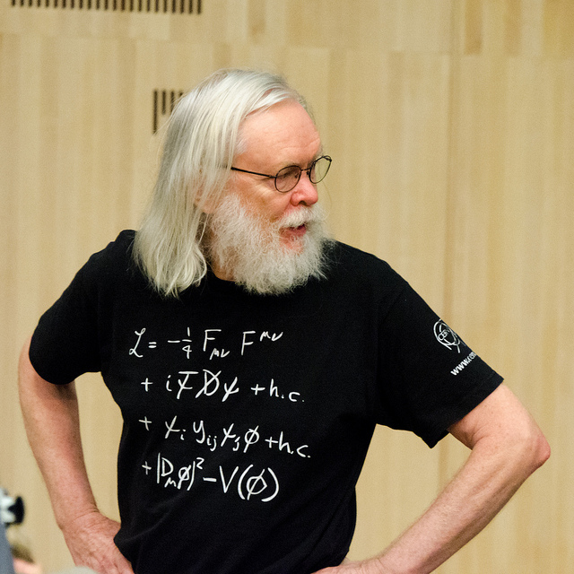
Het Standaard Model

Slide 46
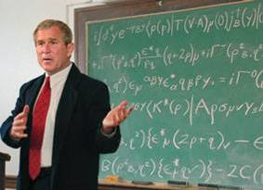
Het Standaard Model

Slide 47
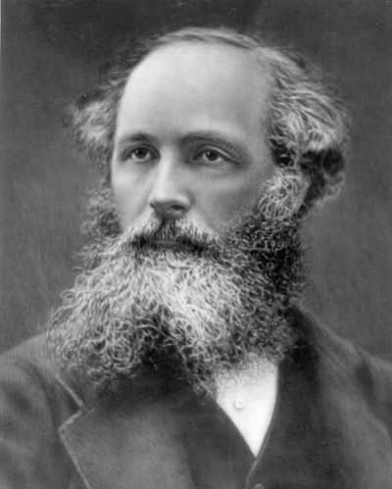
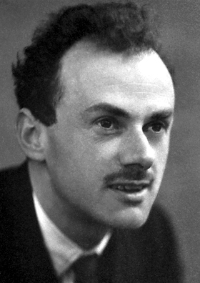
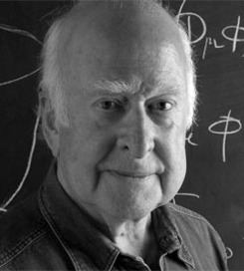
Het Standaard Model
Kracht-velden
Koppeling van kracht
aan materie-deeltjes
Koppeling van Higgs
aan materie-deeltjes
Higgs veld

Slide 48


Slide 49


Slide 50
Het Standaard Model

Slide 51

LHC: Speuren naar het
Higgs Boson

Slide 52

LHC: Speuren naar het
Higgs Boson
Pieke Dassen: kunstig
“Groete apperate inein fisternulle”

Slide 53


Slide 54

CERN: de LHC versneller
Hergebruik van de LEP tunnel
met nieuwe experimenten.

Slide 55


De LHC versneller
Totale bundel energie gelijk aan een TGV op volle snelheid.
Proton bundel 1
Proton bundel 2

Slide 56

Het Atlas Experiment
Notes:
De versneller loopt 100m diep onder het landschap van Zwitserland en Frankrijk, precies op de grens. In ondergrondse hallen zijn grote detector experimenten geinstalleerd waarin de deeltjes botsen. Hier het voorbeeld van Atlas.

Slide 57



Het Atlas Experiment
Het grootste fototoestel op aarde
45m x 25 m
2500 fysici
80 MegaPixel camera: 40.000.000 foto’s per seconde
Notes:
Om een idee te geven van de omvang van een dergelijk experiment is hier de vergelijking met een bekend gebouw.

Slide 58

Het Atlas Experiment in aanbouw
Grootste door de mens gebouwde ondergrondse hal ter wereld

Slide 59


Slide 60

De Atlas muonen detector

Slide 61

Atlas: zijaanzicht

Slide 62

Atlas: vooraanzicht

Slide 63
Ontdekking van Higgs boson

Slide 64

Ontdekking van Higgs boson
Minckeleers: aoch oontdekking
“Wat Higgs en aandere ziech bedach hadde.”

Slide 65




20 November 2009
Notes:
Jos Engelen: Wetenschappelijk directeur CERN. Jos->Nijmegen student.

Slide 66

Botsingen van Deeltjes

Slide 67
Alle mogelijke deeltjes ontstaan
Notes:
Een bekende natuurwet zegt dat in een botsing alle soorten deeltjes die geproduceerd kunnen worden ook daadwerkelijk geproduceerd worden.

Slide 68


Slide 69
pp→Higgs→ZZ→μμμμ?
μ
μ
μ
μ
Atlas event

Slide 70

Higgs→ZZ→μμμμ?
Atlas:
CMS:

Slide 71

Higgs→γγ?
Atlas:
CMS:

Slide 72


Slide 73


Slide 74

July 4, 2012
Higgs dependence day July 4th

Slide 75


CERN Auditorium
4 juli 2012

Slide 76

Nobel prize in Physics 2013
Francois Englert
Peter Higgs

Slide 77


Slide 78


Higgs Veld en Deeltje
Higgs veld is uniform, moeilijk waar te nemen.
Higgs-boson deeltje is “golf” van het veld.
Massa ontstaat door interactie van materie deeltjes met het Higgs veld.

Slide 79

Het Vacuum

Slide 80


Elektron in Higgs veld
e
e
1963
H

Slide 81


1897
1937
1975
τ
μ
e
Elektron, e
Spin ½
Lading −1
Lifetime ∞
Massa .511 MeV
Muon, μ
Spin ½
Lading −1
Lifetime 2.2 μs
Massa 106 MeV
Tau, τ
Spin ½
Lading −1
Lifetime 290 fs
Massa 1777 MeV

Slide 82

e
μ
τ
© Jean-Paul Keulen

Slide 83

Dus…

Slide 84
Verdwenen Antimaterie en Higgs: weer 3 ?!
Notes:
Hendrik Brugt Gerhard Casimir. Casimir studied physics under Paul Ehrenfest. Went to Copenhagen under Niels Bohr. Professor in Leiden in 1938. To Philips Natlab in 1942 (co-director). 1948: Casimir Effect. Quantum mechanical attraction between conducting plates. Vacuum polarization of virtual particles.

Slide 85

Verdwenen Antimaterie en Higgs: weer 3 ?!
“Wat is dat toch mèt
die dreij huive?”
Notes:
Hendrik Brugt Gerhard Casimir. Casimir studied physics under Paul Ehrenfest. Went to Copenhagen under Niels Bohr. Professor in Leiden in 1938. To Philips Natlab in 1942 (co-director). 1948: Casimir Effect. Quantum mechanical attraction between conducting plates. Vacuum polarization of virtual particles.

Slide 86
Het vroege hete heelal
Tijd=0.00000000001 seconde
Stel:
materie:
1000000001
anti-materie:
1000000000
licht
Dus: “ietsiepietsie” meer materie deeltjes
dan anti-materie deeltjes

Slide 87




Escher’s impressie over een wereld van materie en antimaterie
materie
kleur anti-kleur
antimaterie
links rechts
Notes:
Tot slot wil ik eindigen met dezelfde transparant als waarmee ik begon: een impressie van Escher. Als U linksboven de kleuren zwart en wit verwisseld krijgt U het beeld linksonder. Als U dan dit beeld spiegelt door linke en rechts te verwisselen krijgt U het zelfde beeld weer terug.
Dit kunt U beschouwen als de anti-versie van linksboven. Maar als U nu goed kijkt ziet U dat ze niet helemaal identiek zijn. Blauw: bootje ontbreekt
In Groen staart omhoog/omlaag. De symmetrie is gebroken! Het feit dat een wereld van matere en een wereld van antimaterie er anders zouden uitzien is essentieel voor het onderzoek voor de eerste miljardste seconde in het heelal.

Slide 88
Het Standaard Model
Kracht-velden
Koppeling van kracht
aan materie-deeltjes
Koppeling van Higgs
aan materie-deeltjes
Higgs veld

Slide 89


Materie vs Antimaterie
Makoto Kobayashi
Toshihide Maskawa
3 generaties!
Nobelprijs 2008
1972: Theorie: met 3 generaties deeltjes is er verschil in krachten tussen materie en antimaterie mogelijk.
  Dit wordt veroorzaakt door het Higgs veld!

Slide 90
CERN 1993: Er zijn precies 3 generaties!
Generatie:
I
II
III
Lading
u
c
t
+2/3 e
quarks
(1976)
(1995)
d
s
b
-1/3 e
(1947)
(1978)
e
μ
τ
-1 e
leptons
(1895)
(1936)
(1973)
ν_{e}
ν_{μ}
ν_{τ}
0 e
(1956)
(1963)
(2000)
Materie

Slide 91
Het Standaard Model
B-mesonen:
deeltjes met een b-quark

Slide 92

Het LHCb Experiment

Slide 93





The LHCb Detector
23 sep 2010 19:49:24
Run 79646 Event 143858637
Vergelijk miljoenen materie en antimaterie deeltjes vervallen…
…en zoek naar verschillen tussen materie en antimaterie!
93

Slide 94


Beauty deeltjes: verschil tussen materie en antimaterie
B deeltje vervalt naar
een K⁺ en π⁻ deeltje
anti-B deeltje vervalt naar
een K⁻ en π⁺ deeltje
Materie process
Antimaterie process
B⁰ → K⁺ π⁻
B⁰ → K⁻ π⁺
Maar links en rechts niet even snel!
Dit gebeurt alleen bij zeldzame vervallen waarbij deeltjes van 1e, 2e en 3e generatie betrokken zijn.
Dit gaat precies zoals verwacht volgens de Higgs “kracht”!

Slide 95

Beauty deeltjes: verschil tussen materie en antimaterie
B deeltje vervalt naar
een K⁺ en π⁻ deeltje
anti-B deeltje vervalt naar
een K⁻ en π⁺ deeltje
B⁰ → K⁺ π⁻
B⁰ → K⁻ π⁺
De natuurwetten voor materie en antimaterie blijken duidelijk niet 100% spiegel-symmetrisch !

Slide 96
Escher’s impressie over het verschil tussen materie en antimaterie
materie
kleur anti-kleur
antimaterie
links rechts
Notes:
Tot slot wil ik eindigen met dezelfde transparant als waarmee ik begon: een impressie van Escher. Als U linksboven de kleuren zwart en wit verwisseld krijgt U het beeld linksonder. Als U dan dit beeld spiegelt door linke en rechts te verwisselen krijgt U het zelfde beeld weer terug.
Dit kunt U beschouwen als de anti-versie van linksboven. Maar als U nu goed kijkt ziet U dat ze niet helemaal identiek zijn. Blauw: bootje ontbreekt
In Groen staart omhoog/omlaag. De symmetrie is gebroken! Het feit dat een wereld van matere en een wereld van antimaterie er anders zouden uitzien is essentieel voor het onderzoek voor de eerste miljardste seconde in het heelal.

Slide 97

Zijn we nu klaar?

Slide 98
Het vroege hete heelal
Tijd=0.00000000001 seconde
Stel:
materie:
1000000001
anti-materie:
1000000000
licht
Dus: “ietsiepietsie” meer materie deeltjes
dan anti-materie deeltjes

Slide 99
Het vroege hete heelal
Tijd=0.00000000001 seconde
Stel:
materie:
De Standaardmodel verklaring komt te kort. Er is meer nodig dan een Higgs deeltje!
1000000001
anti-materie:
1000000000
licht
Dus: “ietsiepietsie” meer materie deeltjes
dan anti-materie deeltjes

Slide 100


Slide 101


Slide 102

Hoe nu verder?
Mijn persoonlijke fascinatie:
  Waarom zijn er drie generaties fundamentele deeltjes?
Standaardmodel beval wiskundige “toevalligheden”.
Ontbrekende antimaterie is niet verklaard.
Ligt een antwoord bij leptonen?
Wat is Donkere Materie?
  Nieuwe deeltjes? Standaardmodel→Supersymmetrie?
  De LHC speurt naar nieuwe deeltjs…

Slide 103

Nieuwe opwinding bij de LHC??
Higgs ontdekking 2011-2012:
Atlas in Dec 2015 (!):
?
M_{Higgs} = 126 GeV
M_{X} = 750 GeV?
CMS nieuws morgen (17-3-2016) !!!
Ofwel: statistische fluctuatie, Ofwel: revolutie!

Slide 104

Nieuwe opwinding bij de LHC??
Atlas in Dec 2015 (!):
?
1936 Isidor Rabi:
M_{Higgs} = 126 GeV
M_{X} = 750 GeV?
het muon
CMS nieuws morgen (17-3-2016) !!!
Ofwel: statistische fluctuatie, Ofwel: revolutie!

Slide 105

Nieuwe opwinding bij de LHC??
Atlas in Dec 2015 (!):
?
?
M_{X} = 750 GeV?
CMS nieuws morgen (17-3-2016) !!!
Ofwel: statistische fluctuatie, Ofwel: revolutie!

Slide 106

Supersymmetry Particles ??

Slide 107


Slide 108

Bedankt voor uw aandacht.

